Slide 1

こころ
からだ
けんこう
まも
心と身体の健康を守るために
そうだん
ちから
相談できる力を
高めよう
相談できる力を
高めよう
たか
だ
かた
かん
じゅぎょう
～ＳＯＳの出し方に関する授業～
Notes:
心と身体の健康を守るために
相談できる力を高めよう

Slide 2


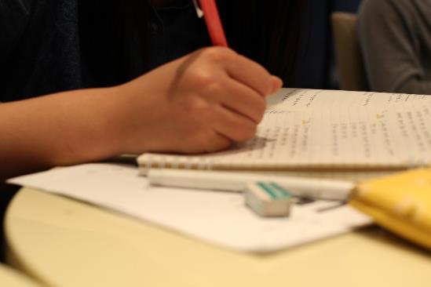
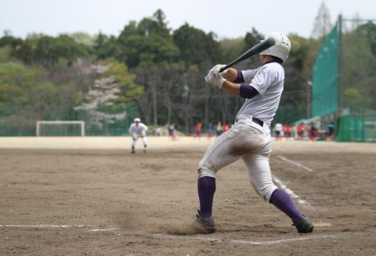

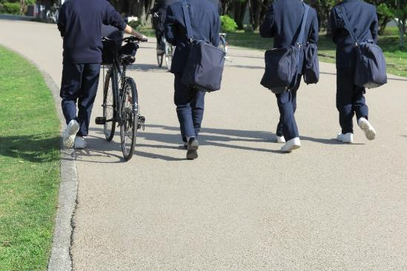

高校生の学校生活
こうこうせい
がっこう せいかつ
Notes:
皆さん、学校生活を楽しんでいますか？
それとも、ちょっと苦しくなっていますか？
高校の学校生活は、勉強や学校行事、部活動、友だち付き合いなど、
とても忙しいものだと思います。
今日は、皆さんに考えてもらいたいことがあります。
皆さんの学校生活をより充実したものにするために、
また、苦しさを感じている人にとっては、心をちょっと軽くするために、
少し話を聞いてください。

Slide 3








こんな気持ちになることが
ありますか？
こどく
孤独
くる
つらい
苦しい
むかつく
き も
さみしい
ふあん
不安
な
イライラ
泣きたい
Notes:
皆さんは、こんな気持ちになることがありますか？
むかつく、苦しい、イライラ
多くの人が、日々感じているものだと思います。
このような気持ちをもつことは、人として当然のことです。
特に、高校生の皆さんは、感じることが多いのかもしれません。

Slide 4

高校生は悩みを感じやすい時期
こうこうせい
なや
かん
じき
わたし
にんげん
私ってどんな人間なんだろう…
他の人からどう思われているんだろう…
ほか
ひと
おも
Notes:
なぜなら、高校生は悩みを感じやすい時期だからです。
人はこの時期に、『自分探し』をします。
そのため、
「私ってどんな人間なんだろう？」
「他の人からどう思われてるんだろう？」 と悩むことがあります。

Slide 5

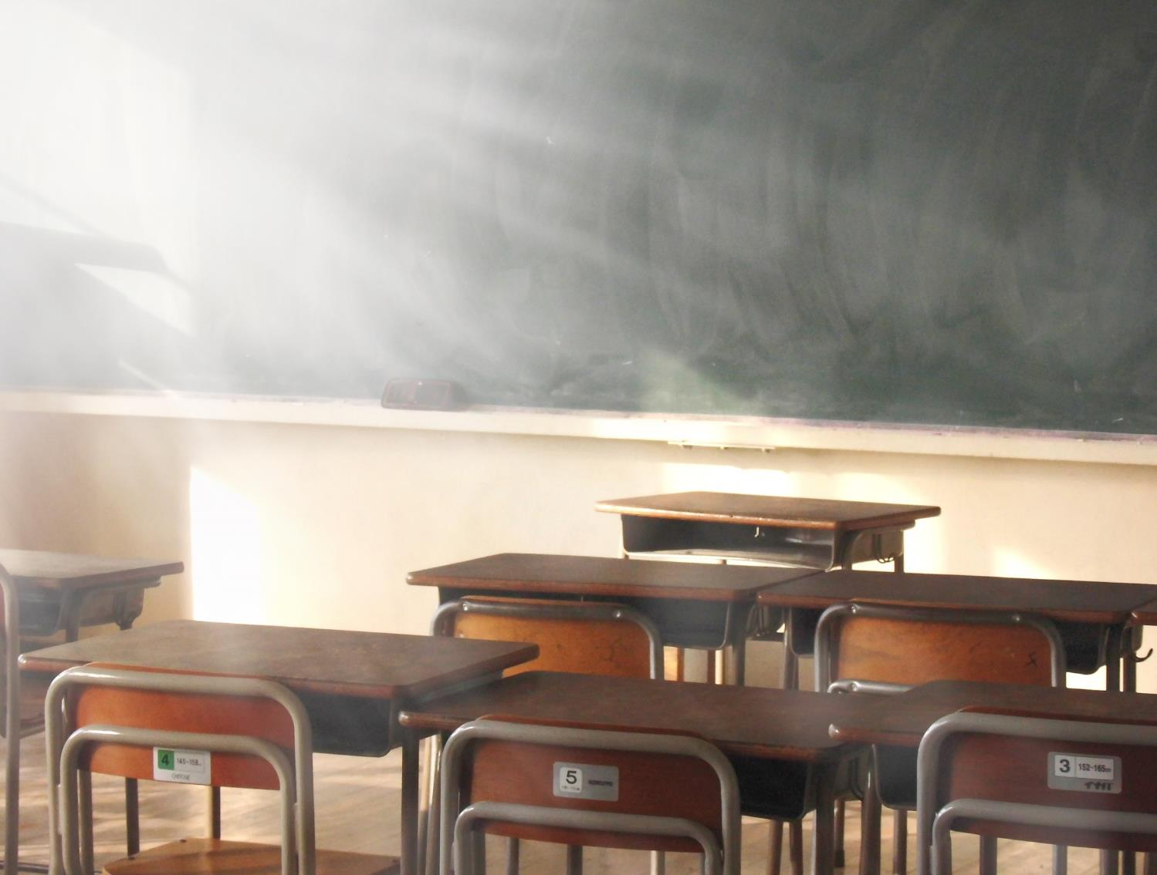

高校生の悩み
こうこうせい
なや
べんきょう
しんろ
勉強や進路
じぶん
せいかく
かお
たいけい
自分の性格、顔や体型
とも
れんあい
友だち、恋愛
かぞく
家族
じょう
ＳＮＳ上の
コミュニケーション
など
Notes:
具体的には、
勉強や進路、
自分の性格、顔や体型などの容姿、
友だち関係や恋愛、
家族、
ＳＮＳ上のコミュニケーションなど。
皆さんの中にも、
日々の学校生活の中でストレスを感じている人が
多いのではないでしょうか。

Slide 6




おお
ストレスが大きすぎたり
長く続いたりすると…
なが
つづ
ぎ
バッテリー切れに…
こころ
だ
とき
心がＳＯＳを出す時があります
Notes:
そのようなストレスが
大き過ぎたり、重なったり、長く続いたりすると・・・
心のエネルギーが減ってしまい、
自分でも気づかないうちにバッテリー切れに・・・
心がＳＯＳを出す時があります。

Slide 7


みなさんの心のＳＯＳは
どんな形で表れやすいですか？
こころ
かたち
あらわ
じしん
自信がもてない
眠れない
おなかが痛くなる
イライラがずっと続く
朝、起きられない …など
ねむ
いた
つづ
あさ
お
Notes:
皆さんの心のＳＯＳはどんな形で表れやすいですか？
表れ方は人によって違います。
例えば、
自信がもてない
眠れない
お腹が痛くなる
イライラがずっと続く
朝、起きられない
いつもと違うことに気づいたら、
それはあなたの心が出してくれたＳＯＳのサインかもしれません。
「このままじゃ心がもたないよ～」と教えてくれているのです。
そんな時はどうしたらいいでしょうか？

Slide 8

とき
そんな時は
誰かに相談することが
大切です
だれ
そうだん
たいせつ
Notes:
そんな時は、一人で抱え込まず、誰かに相談することが大切です。
あなたの悩みを真剣に聴いて、どうしたらいいか一緒に考えてくれる人は必ずいるはずです。

Slide 9

相談することは簡単じゃないけど…
そうだん
まえ
相談する前は、みんなドキドキします
「こんなことで
悩んでいるのは
私ぐらいかも…」
なや
よわ
ひと
「弱い人って
思われるんじゃ
ないかな」
わたし
おも
たいへん
「みんなが大変なのに
相談したら
迷惑をかけるかも…」
そうだん
めいわく
そうだん
かんたん
Notes:
相談する前は、みんなドキドキします。
「こんなことで悩んでいるのは私ぐらいかも・・・」
「弱い人って思われるんじゃないかな」
「みんなが大変なのに相談したら、迷惑をかけるかも・・・」
このように考えると、相談しづらくなってしまい、
相談することは簡単ではありません。

Slide 10



そうだん
かか
こ
相談せず抱え込んでいると
状況が悪くなっていくことが多い
じょうきょう
わる
おお
Notes:
でも、そんな気持ちにしばられ、相談せず抱え込んでいると、
状況が悪くなっていくことが多くあります。
相談した人の声からも
「もっと早く相談しておけば良かった」
「もっと早く話していたら、状況が違ったのに」
という言葉がよく聞こえます。

Slide 11


不安な気持ちを乗り越え
ふあん
き も
の
こ
勇気を出して相談してください
ゆうき
だ
そうだん
Notes:
不安な気持ちを乗り越え、勇気を出して、相談してください。
相談したら、解決できるかもしれません。
つらい気持ちを軽くできるかもしれません。
少しでも状況が良くなることを期待し、言葉にしてみてください。

